Slide 1

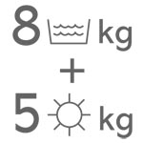



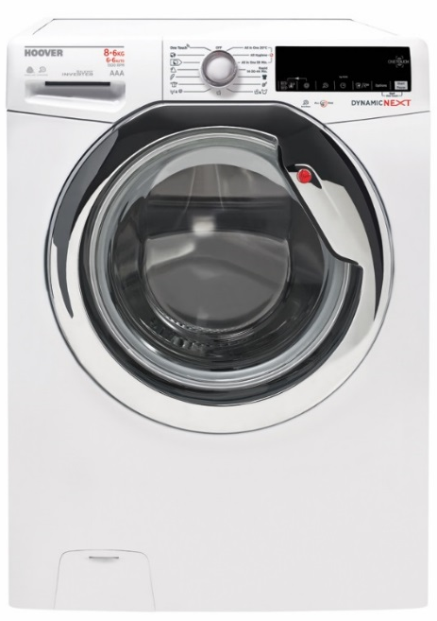





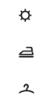

WDXOA 595AHC/5-S
Předem plněná automatická pračka se sušičkou Dynamic Next
Technologie All In One a One Touch, rychlé cykly, Woolmark, dotykový displej, invertorový motor, pára
Hlavní vlastnosti
Kapacita bavlna praní/ sušení (kg) 9/5
Maximální otáčky odstřeďování 1500
Energetická třída A
Třída účinnosti praní A
Třída účinnosti odstřeďování A
Spotřeba energie na cyklus - praní (kWh) 1,17
Spotř. en. na cyklus - praní + sušení (plná náplň) (kWh) 6,12
Spotřeba vody na cyklus - praní + sušení (plná náplň) (l) 130
Hlučnost praní/ odstřeďování/ sušení (dB(A)) 60/80/61
Technologie
All In One - systém rozpouštění pracího prášku spolu s vodou ve speciální komoře a následné kropení prádla touto pěnou během praní. Snížení času praní na 59 min. Zvýšení účinnosti praní i při nízkých teplotách 20°C. Snížení energie. Možnost prát bílé a barevné prádlo dohromady.
Technologie One Touch - bezdotykové propojení pračky pomocí technologie NFC s chytrým telefonem a její ovládání
Stahování nových funkcí a cyklů
Funkce pro odložený začátek a konec; Kontrolní cyklus
Ovládání pomocí hlasu; Vedení statistik praní a čerpání energie
Tipy a triky; Průvodce chybovými hláškami a uživatelský návod
Kg detector – detekce množství vloženého prádla a přizpůsobení praní
Senzorové sušení - 3 úrovně: Extra suché, K žehlení, Na ramínko
Snížená teplota sušení – ochrana vláken a barev, prodloužení jejich životnosti
Programy
16 programů základních + 40 programů One Touch
Parní program, All In One Mix, All In One Hygienické, All In One 59 min, Rychlý program 14, 30, 44 min, Bavlna, Jemné, Máchání, Odčerpání + odstředění, Vlna/Hedvábí, Sušení Vlna – Woolmark Apparel Care, Sušení Syntetika, Sušení Bavlna, Rychlé praní a sušení 59 min, One Touch
Funkce
Odložený start až 24 hod, Volba sušení, Ošetření párou – 3x (Bavlna, Syntetika, Osvěžení), Rychlé praní, Nastavení úrovně znečištění (3), Extra máchání, Předpírka, Hygienické +, Nastavení otáček odstřeďování, Nastavení teploty praní, Ukazatel zůstatkového času praní, Ukazatel ukončení cyklu, Zablokování tlačítek
Konstrukce
Dotykový displej s otočným knoflíkem; Invertorový motor – tichý chod
Bezpečnost
Bezpečnostní zámek dveří
Ochrana proti přepěnění; Ochrana proti přetečení Antioverflow
9
All In One
- praní při 20° s účinností jako při 40°
1500
Ovládání přes aplikaci
Wizard díky připojení přes Wifi a NFC
Rychlé programy
14 a 30 min
Nastavení
3 úrovní znečištění prádla
Rychlé praní a sušení za 59 min
Ilustrativní foto,
displej a ovládací panel se mohou lišit u skutečného výrobku
Ošetření párou
(3 možnosti)
Logistická data
Kód 31008415
EAN 8016361958296
Barva Bílá s chromovanými dvířky
Rozměry výrobku v x š x h (mm) 850 x 595 x 520
Čistá váha výrobku (kg) 67
Rozměry balení v x š x h (mm) 890 x 650 x 560
Hmotnost s obalem (kg) 68
Senzorové sušení
Extra suché
K žehlení
Na ramínko

